Slide 1

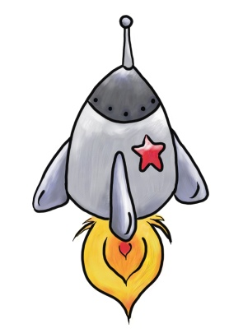
Практичне використання космонавтики

Slide 2
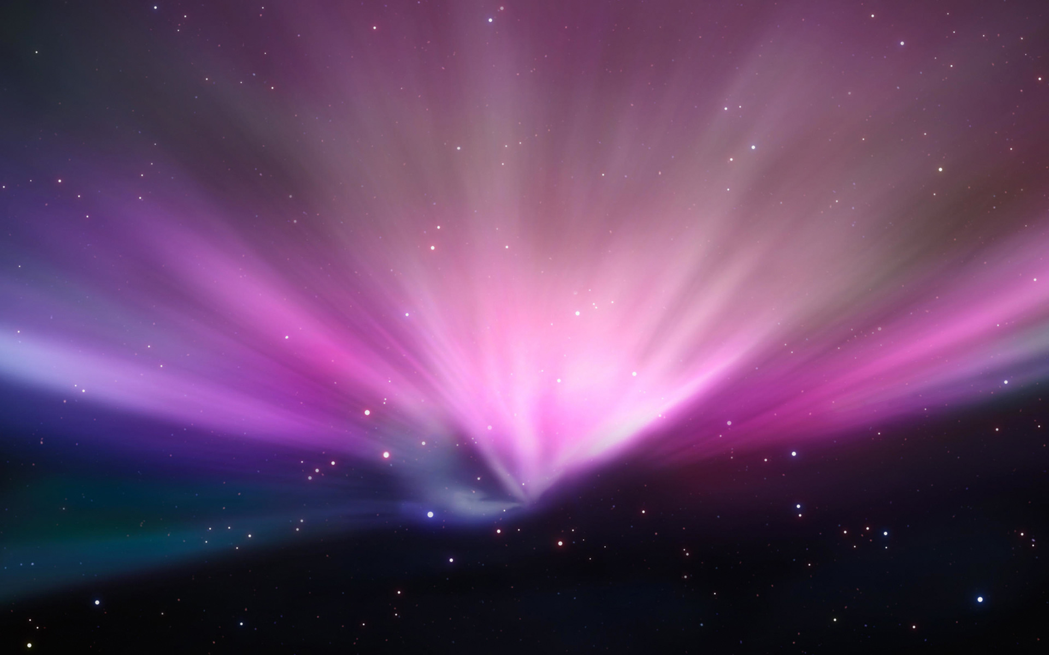
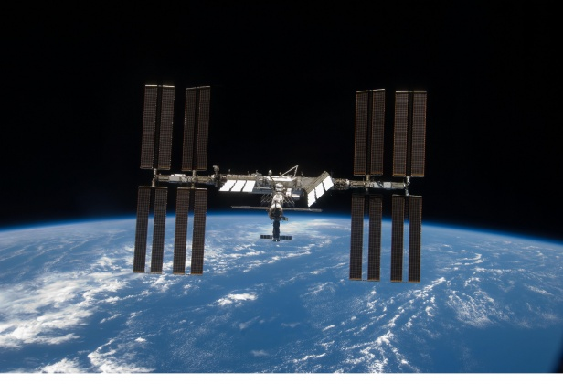
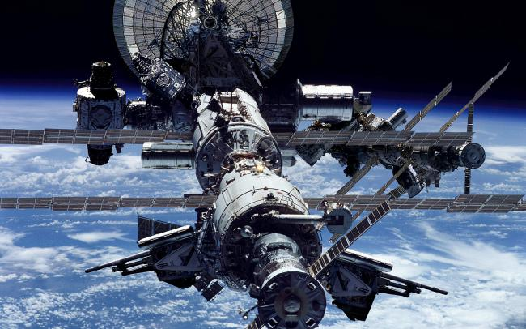
Нині дедалі зростає кількість супутників, спрямованих у космічний простір. Ускладнюється та стає різноманітнішою й наукова апаратура — у космос відправляють цілі лабораторії. Фахівці ретельно вивчають інформацію, яка надходить зі встановлених на супутниках приладах.
Міжнародна космічна станція

Slide 3
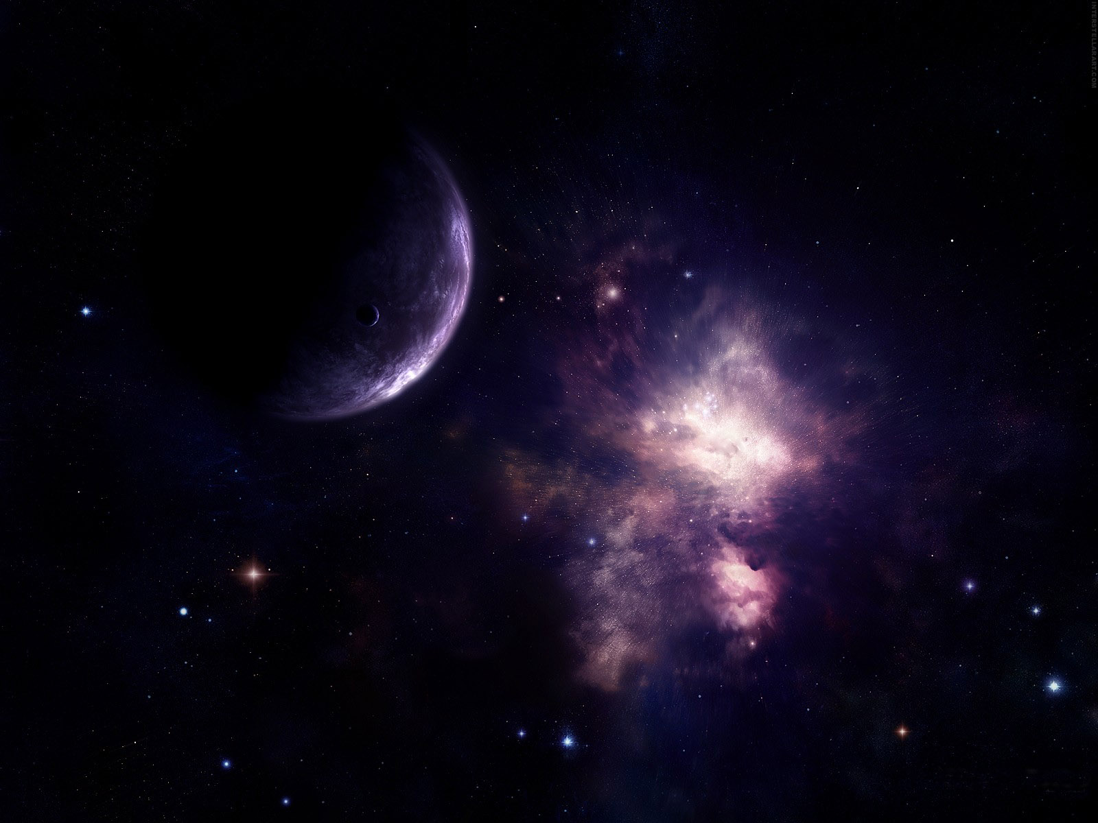
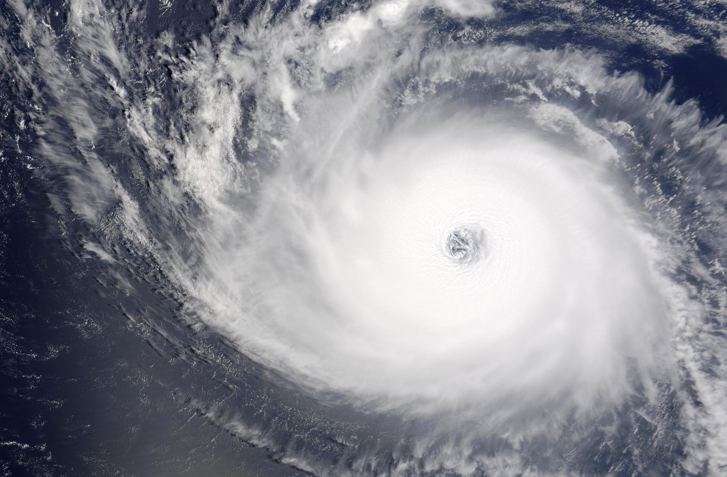
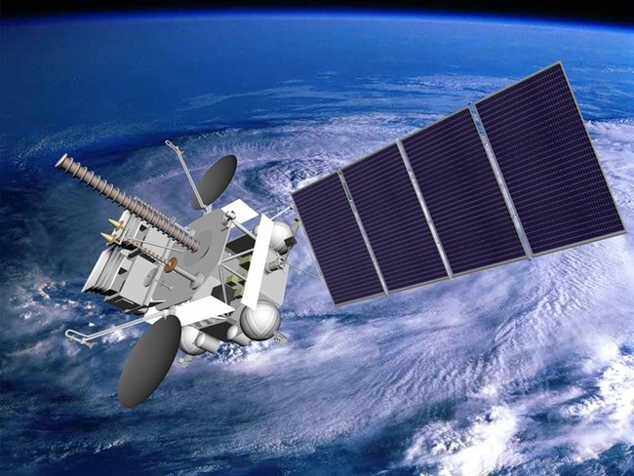
Метеорологічний супутник - штучний супутник Землі, створений для отримання з космосу метеорологічних даних про Землю, які використовуються для прогнозу погоди. Супутники цього типу несуть на борту прилади, за допомогою яких спостерігають зокрема за температурою поверхні Землі і хмарним, сніговим і льодовим покривом.
Ураган Ізабель
5 ктегорії (швидкість вітру 160 миль за годину)
Метеосупутник

Slide 4
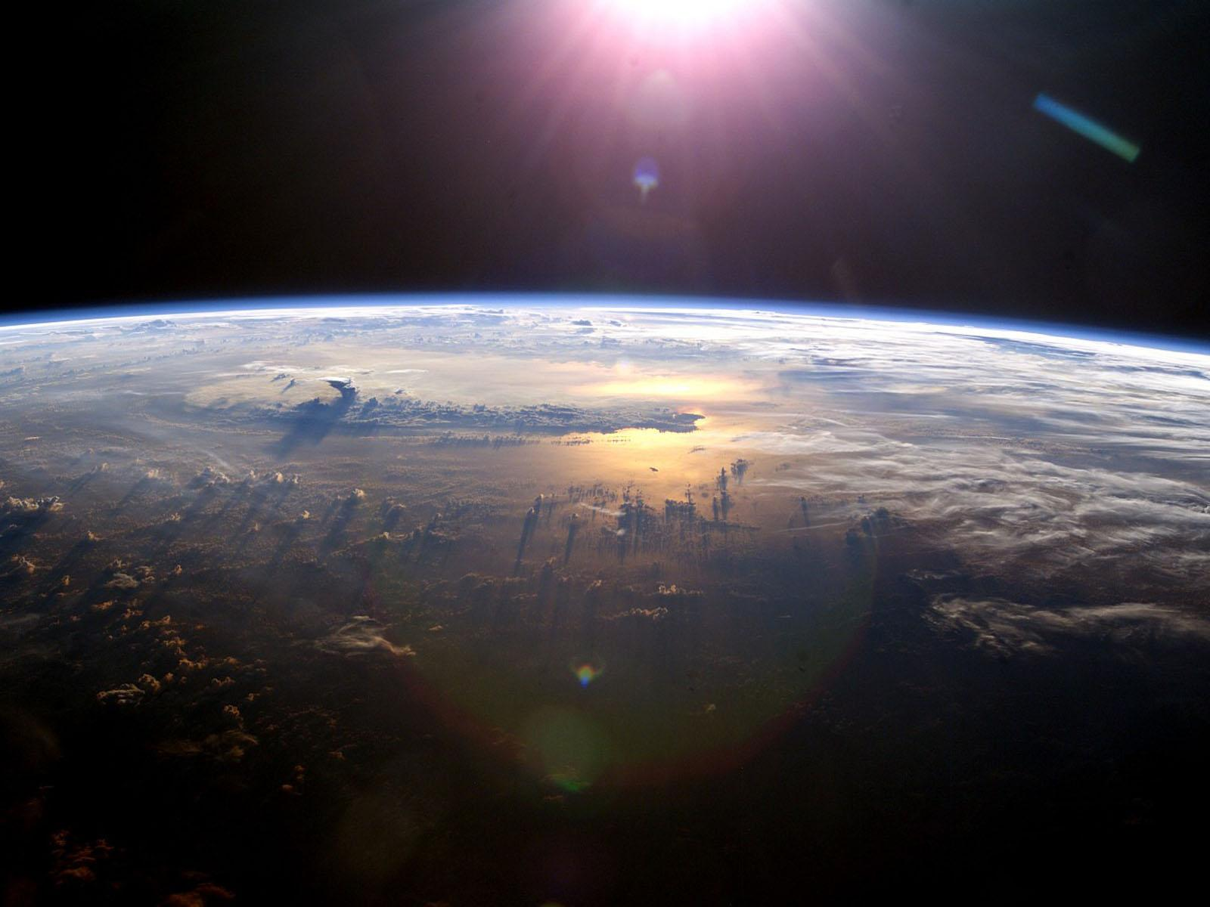
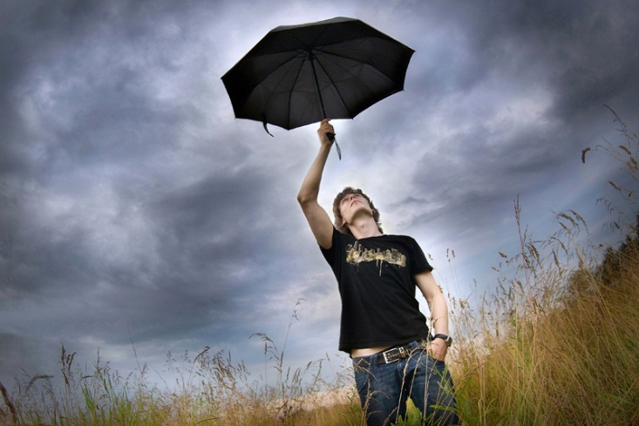
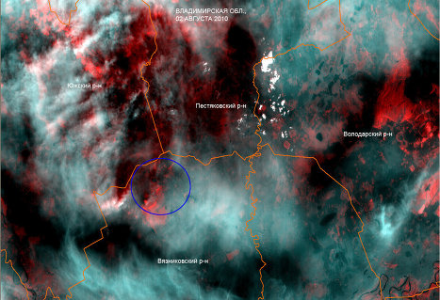
Дистанційне зондування Землі — спостереження поверхні Землі авіаційними і космічними засобами, оснащеними різноманітними видами знімальної апаратури.
Дані ДЗЗ з успіхом використовуються для:
прогнозу погоди і моніторингу небезпечних природних явищ;
оцінки збитків від лісових пожеж і їхніх наслідків;

Slide 5
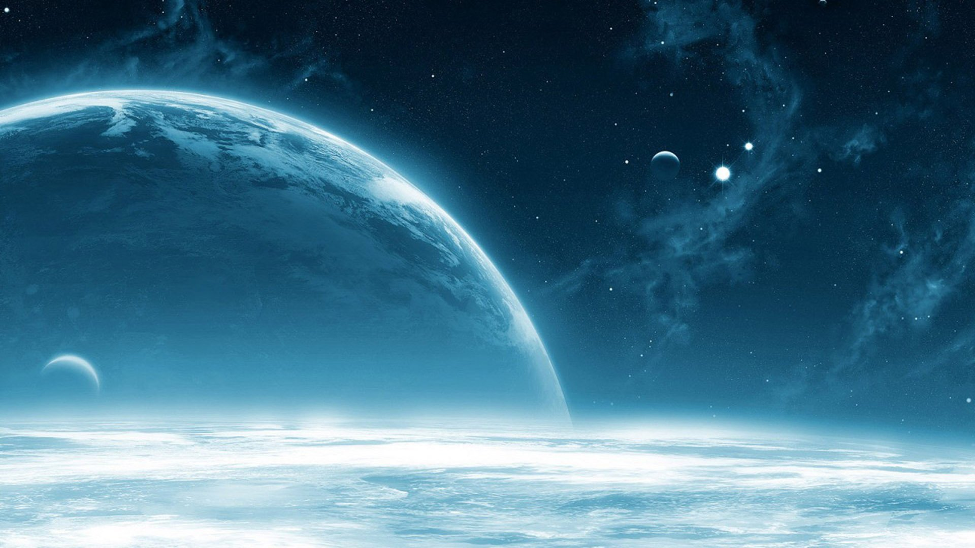
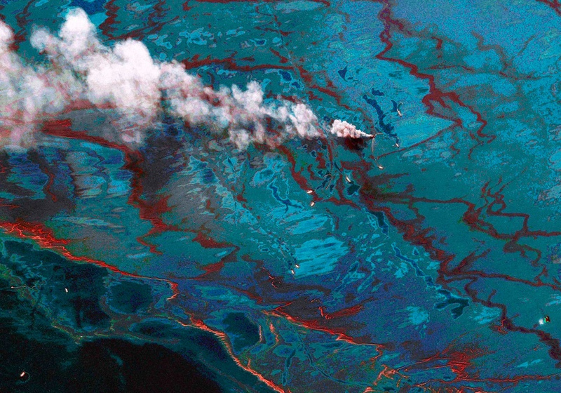
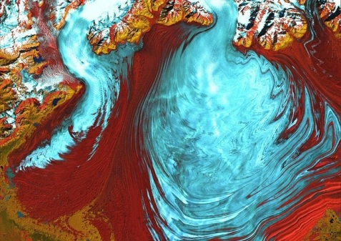
спостереження за льодовою обстановкою в районах морських шляхів й в акваторіях видобутку нафти на шельфі;
моніторингу розливів нафти і руху нафтової плями;
відстеження динаміки і стану вирубки лісу;
Розлив нафти (вид з космосу)
Льодовики (вид з космосу)

Slide 6
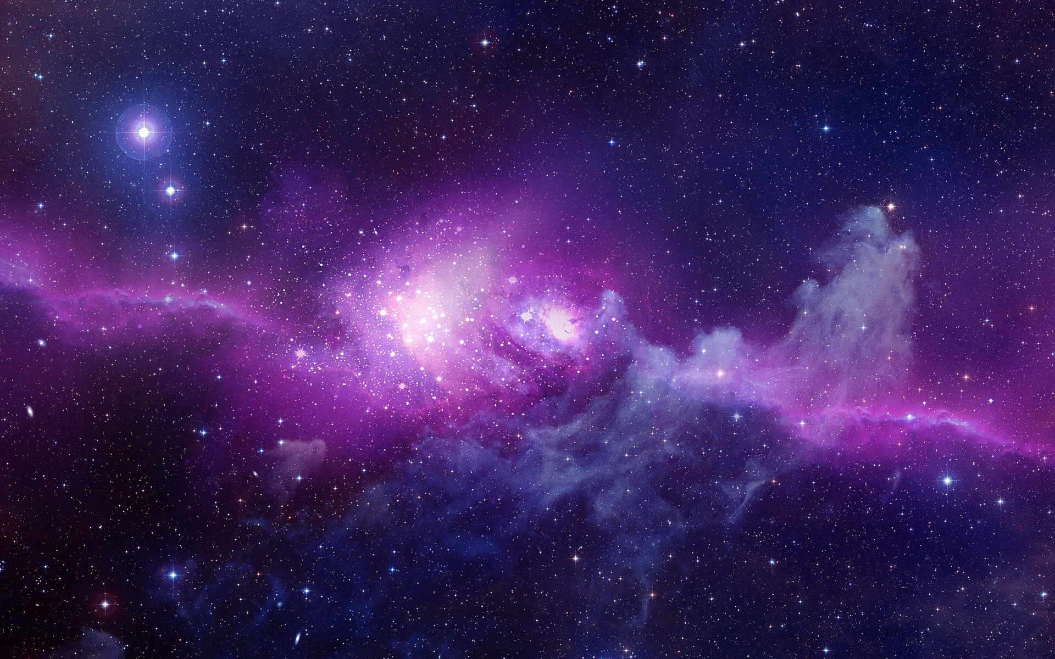
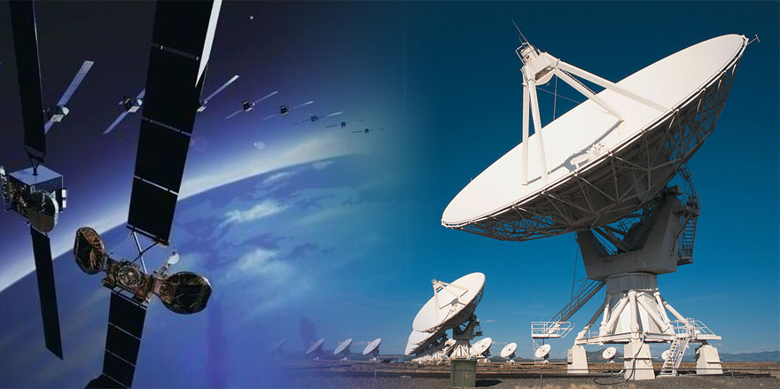
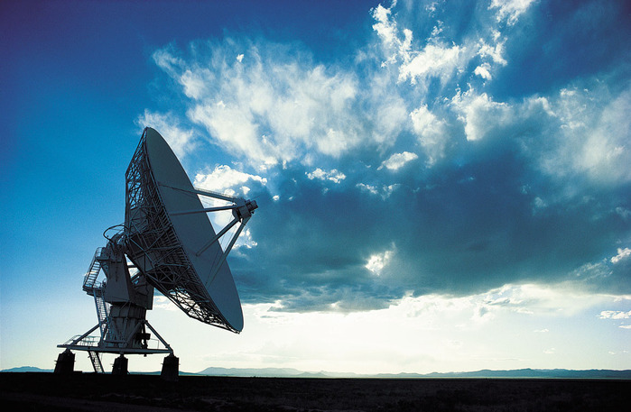
Супутники зв’язку оповили своїми комунікаціями всю земну кулю.
Наше життя зараз не можливо уявити без мобільного телефону, телебачення та Інтернету. Супутникове телебачення — система передачі телевізійного сигналу від передавального центру до споживача через штучний супутник Землі, розташований на геостаціонарній навколоземній орбіті над екватором.

Slide 7
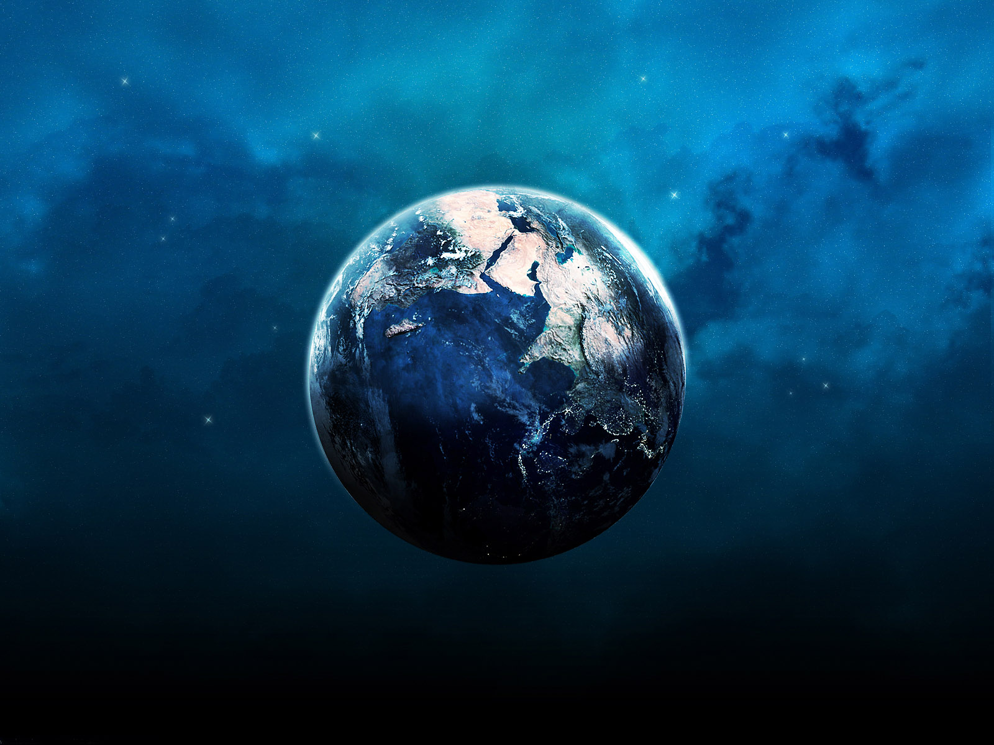

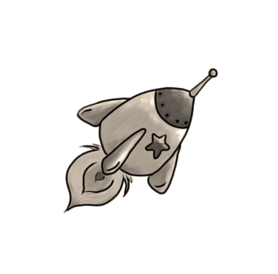
Висновок
Служба погоди, навігація, порятунок людей і тварин, всесвітнє телебачення, зв’язок, найпрогресивніші технології — це сьогодення і завтрашній день космонавтики. Попереду — електростанції в космосі, видалення шкідливих виробництв з поверхні планети, заводи на навколоземній орбіті та Місяці…
Отже, космонавтика потрібна людству — вона грандіозний і могутній інструмент вивчення Всесвіту, Землі, самої людини.

Slide 8
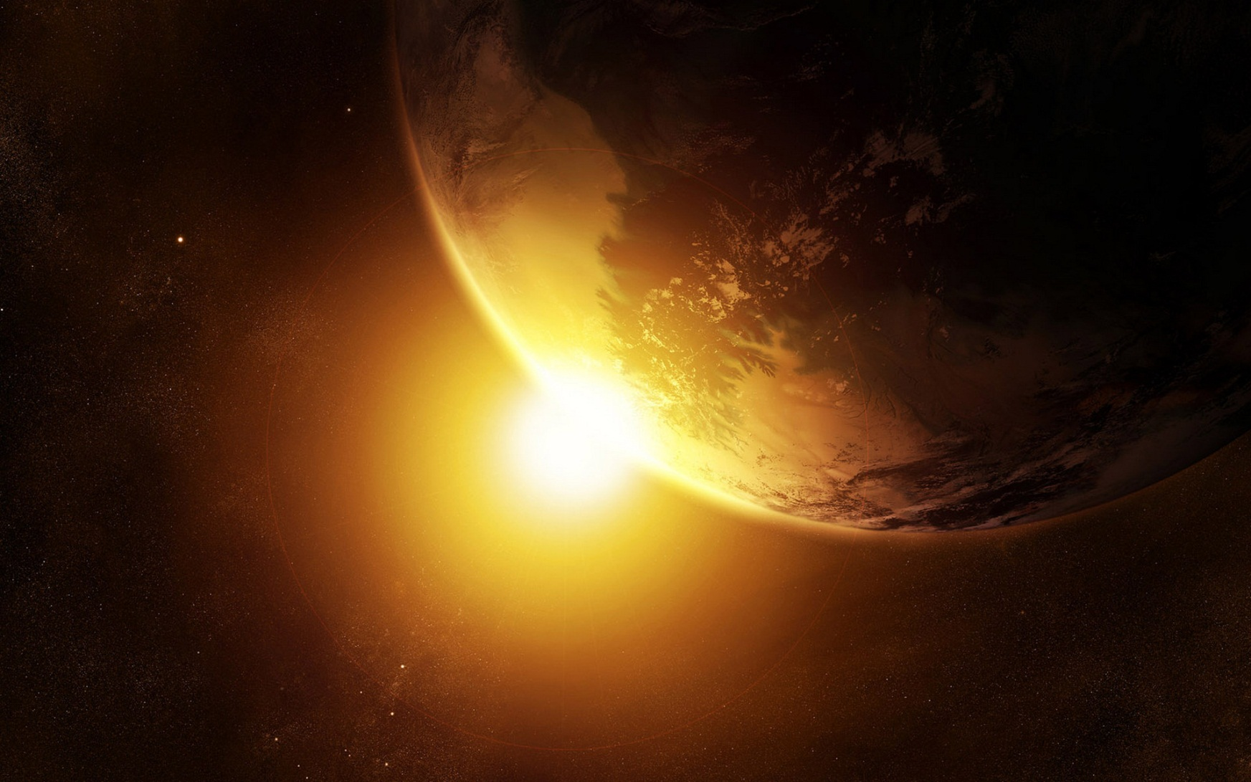
Дякую за Увагу!

